Slide 1

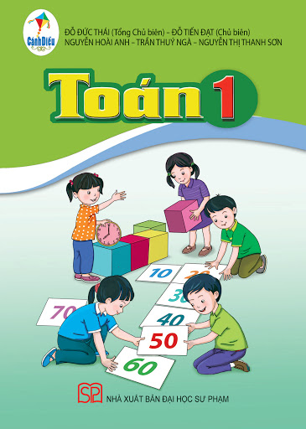
BÀI GIẢNG SOẠN THẢO THEO BỘ SÁCH: CÁNH DIỀU
TOÁN 1
(Tập 1)

Slide 2

Luyện tập

Slide 3


Khởi động

Slide 4
Chia sẻ các tình huống có phép cộng, trừ trong thực tế gắn với gia đình em

Slide 5
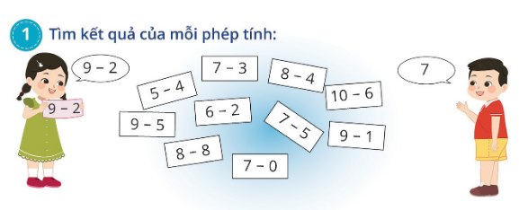
1
Tìm kết quả cho mỗi phép tính:
= 1
5 - 4
7 - 3
= 4
= 7
9 - 2
= 4
8 - 4
10 - 6
= 4
= 4
7 - 5
= 2
6 - 2
= 0
7 - 0
9 - 1
9 - 5
= 4
8 - 8
= 7
= 8

Slide 6
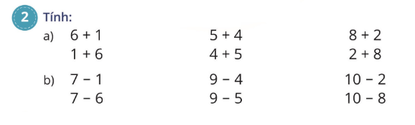
2
Tính:
= 7
= 9
= 10
= 7
= 9
= 10
= 6
= 5
= 8
= 1
= 4
= 2

Slide 7




NghØ gi÷a tiết

Slide 8

Nêu một số tình huống trong thực tế liên quan đến phép cộng, trừ trong phạm vi 10.

Slide 9

TRÂN TRỌNG CẢM ƠN!

